Slide 1
CATÁLOGO
Iniciativa Emprendedora
Curso 2010-2011

Slide 2
Artesanía
Debido a lo poco mañosa que es la cooperativa, y al gran desgaste tanto económico, como moral de producir nuestros propios diseños ,hemos decidido con ayuda de Intermon Oxfam, vender productos de comercio justo, por lo que el beneficio que nosotros obtenemos es mínimo.
Es cierto que son productos más caros pero creemos que su venta será mayor.
Los precios de los productos no llevan incluidos los portes.

Slide 3
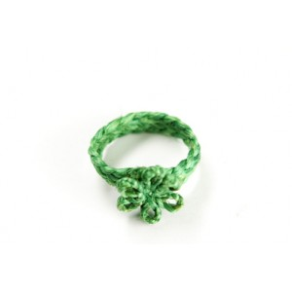
Anillo de Yute
Anillo solidario realizado con hoja de Yute por los artesanos de BASE en Bangladesh. Una flor adorna este sencillo pero bonito complemento.
1,5 euros la unidad
Referencia 01

Slide 4
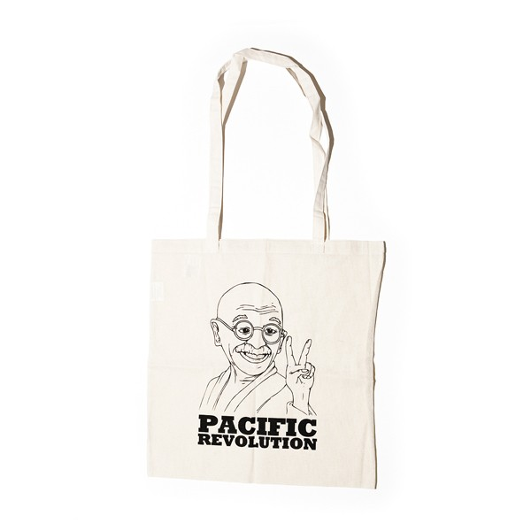
Bolsa algodón Gandhi
Práctica bolsa de algodón para llevar tus libros, hacer la compra, regalar a un amigo,…
7 euros/ unidad
Referencia 02

Slide 5
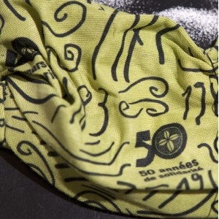
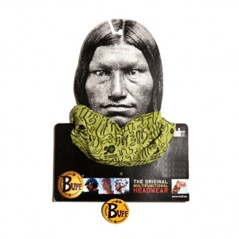
Braga
Vete a la última con una braga de la conocida marca Buff para Intermon Oxfam, con motivo del 50º Aniversario de la organización.
Disponibles en color verde pistacho y naranja.
8 euros/unidad
Referencia 03

Slide 6
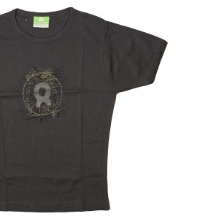
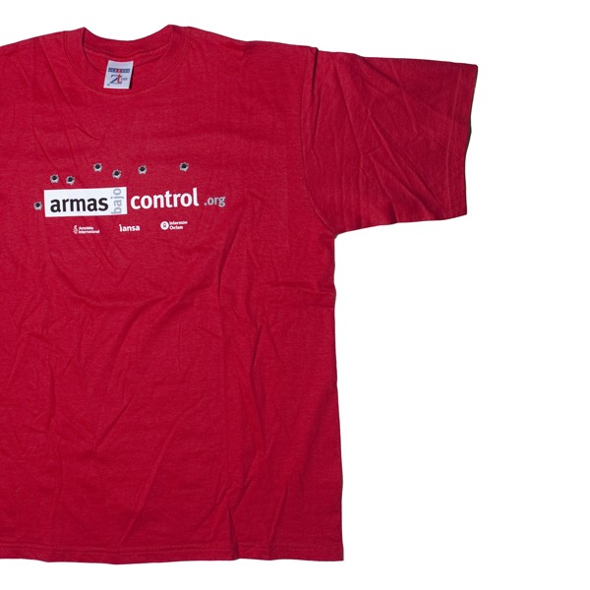
Camisetas
Estupendas camisetas de comercio justo.
100% algodón.
6 euros/unidad
Referencia 04

Slide 7
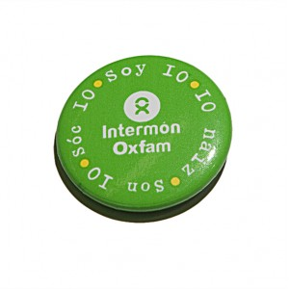
Chapa
Chapa decorativa de Intermón Oxfam.
Color verde lima.
1,5 euros/unidad
Referencia 05

Slide 8
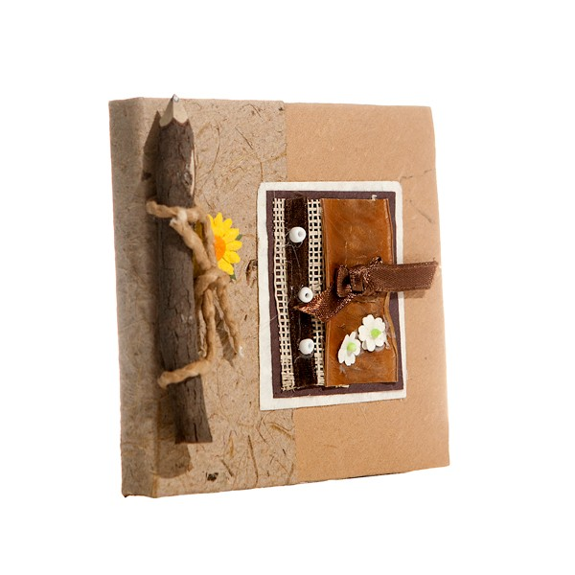
Libreta
Mini libreta decorativa con su lápiz rústico incluido. Realizada en papel, y con la portada decorada con flores y hojas.
Tamaño: 10,5x10,5 cm
3 euros/ unidad
Referencia 06

Slide 9
Libros de cocina Comercio Justo
Troth Wells, nos permite conocer la comida de un pueblo es el primer paso para comprenderlo y apreciarlo. Partiendo de esta premisa, os presentamos una completa trilogía para disfrutar los principales platos de la cocina asiática, cada vez más popular entre nosotros.
7 euros/unidad
Referencia 07

Slide 10
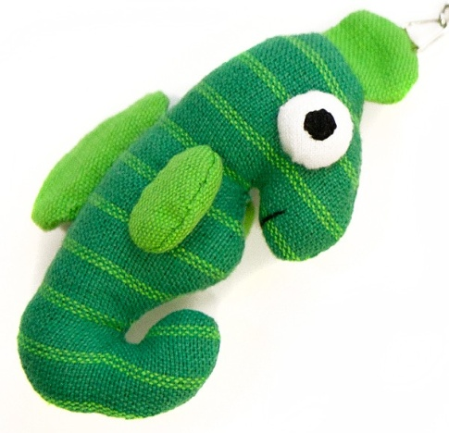
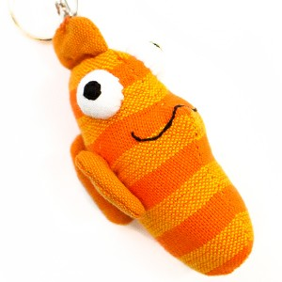
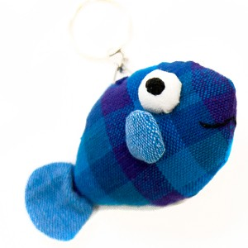
Llaveros
Encantadores llaveros de peluche de animales marinos surtidos. peces, estrellas de mar, caballitos de mar...Son perfectos para no perder nunca las llaves y ¡muy divertidos! Tamaño: 10 cm aprox. Modelos: surtidos
4,5 euros/ unidad
Referencia 08

Slide 11
Gastronomía
Deseamos que os gusten los productos, son productos típicos pero de alta calidad.
Esta selección es de los productos típicos de Madrid, que mejor pueden resistir al transporte, pero si tuvieses en mente alguno que no esta en el catálogo, no dudéis en contactar con nosotros.
Los precios no incluyen portes.

Slide 12
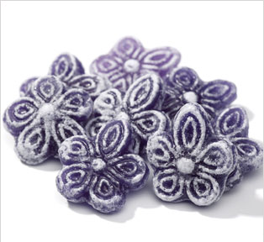
Violetas
Caramelos típicos madrileños en forma de violetas. Un gusto exquisito para el paladar.
Se venden en bolsitas de 20 unidades
1 euro/bolsa.
Referencia 09

Slide 13
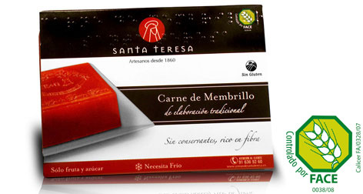
Dulce de Membrillo
Elaborado artesanalmente a diario, desde hace 150 años con fruta fresca. Con fuerte sabor a fruta. Bajo en azúcar, rico en fibra y minerales. Apto para celiacos . No contiene ni aditivos ni conservantes. Formato: Envase de 170 gr.
5 euros/unidad
Referencia 10

Slide 14
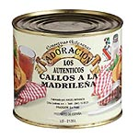
Callos a la madrileña
Estupendo plato típico madrileño.
Deguste en cualquier lugar de España las delicias de la capital .
LA ADORACION CALLOS A LA MADRILEÑA LATA 680 G
8,5 euros /unidad
Referencia 11

Slide 15
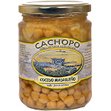
Cocido madrileño
Imposible resistirse al sabor de este cocido, hecho en puchero, recuerde el autentico sabor de unos garbanzos cocinados en puchero de la abuela.
CACHOPO COCIDO MADRILEÑO listo para comer. Agricultura ecológica 430 G
5 euros/unidad
Referencia 12

Slide 16
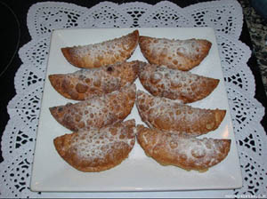
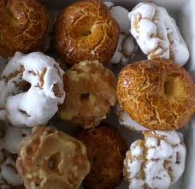
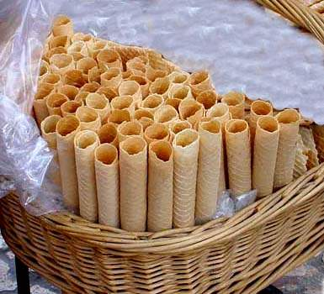
Dulces típicos
Se nos había ocurrido que quizás quisierais dulces típicos de aquí como son los bartolillos, las rosquillas de san Isidro, los barquillos… pero no hemos encontrado ningún sitio donde nos lo vendan en cajas, tiene que ser comprado en pastelería al peso, si tenéis interés solo hay que ponerse en contacto con nosotros y os damos la información necesaria.

